Slide 1
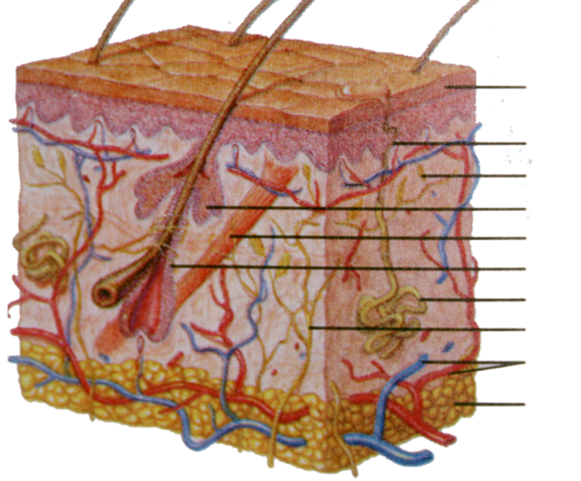
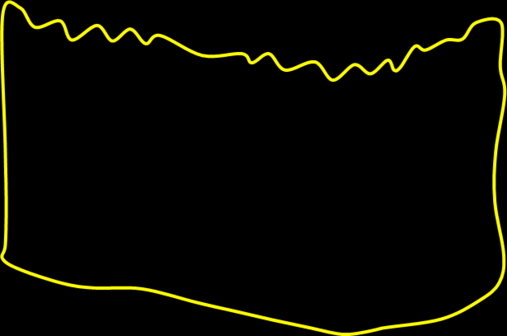
Lớp biểu bì
Có chức năng bảo vệ
Tb chết
Tầng tb sống
Lớp bì
Có chức năng xúc giác, bài tiết, điều hòa thân nhiệt
Thụ quan
Tuyến nhờn
Nang lông
Tuyến mồ hôi
Dây thần kinh
Lớp mỡ dưới da
Có chức năng cách nhiệt và bảo vệ
Mạch máu
Tb mỡ

